Slide 1
Cerveau et neuro-oncologie
Alexandra BOUCAUD
Et
Caroline JORON
Août 2016
Avec la participation du DR. TANGUY Ronan
2015

Slide 2
SOMMAIRE
I. ANATOMIE
II. LES TUMEURS CEREBRALES
III. LES TRAITEMENTS
IV. LES PRONOSTICS

Slide 3
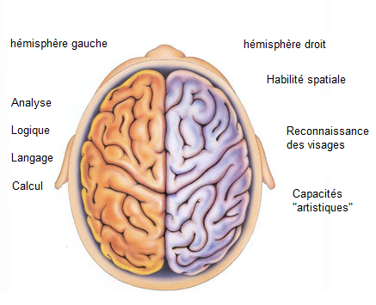
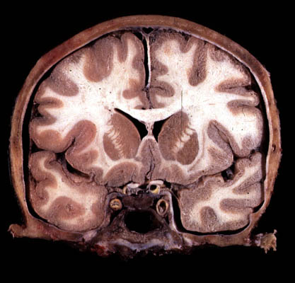
I.Parlons Anatomie
. Les hémisphères cérébraux
Reliés par le corps calleux
Notes:
Au niveau anatomique, le cerveau est séparé en 2 hémisphères qui eux même sont reliés par le corps calleux permettant leur connexions via des fibres.
Ces hémisphères contrôlent l’ensemble de nos fonctions mentales supérieures comme les mouvements volontaires, la pensée, l’apprentissage, la mémoire…
L’hémisphère droit contrôle le coté gauche du corps et vice-versa .

Slide 4
. Les 4 lobes
Notes:
Ces 2 hémisphères sont eux même séparés en 4 zones : les lobes. Ils gèrent des fonctions particulières mais qui interagissent entre elles.

Slide 5
Lobe frontal : parole, langage, mémoire, raisonnement, mouvement…
Lobe pariétal : lecture, repérage dans l’espace et sensibilité
Lobe temporal : langage, mémoire et émotions
Lobe occipital : la vision
Notes:
Il y’a:
le lobe frontal où est géré la parole ( zone de Broca), le langage et la mémoire…
Le lobe pariétale qui contrôle la lecture, le repérage dans l’espace et la sensibilité
Le lobe temporal qui gère le langage (zone de Wernicke), la mémoire, les émotions…
Le lobe occipital qui gère la vision.
certaine zones a l’intérieur des lobes ne sont pas totalement figées , en fonction si la personne est droitière ou gauchère par ex .

Slide 6
Dans le langage courant, le cerveau enveloppe aussi :
Le tronc cérébrale : fonctions vitales du corps, relie le cerveau à la ME
Le cervelet : réflexes équilibre coordination
L’hypothalamus : régulations
L’hypophyse : production d’hormones
….
Notes:
Dans le langage courant le cerveau enveloppe aussi:
Le tronc cérébral qui gère les fonctions vitales du corps :battements cœur, respiration, tension artérielle… (mobilité yeux mouvement visage déglutition) et qui relie le cerveau a la moelle épinière.
Le cervelet situé à l’arrière du tronc sous les lobes occipitaux qui contrôle les reflexes, l’équilibre, la coordination
L’hypophyse qui contrôle de nombreuses fonctions comme la croissance, la puberté, la fertilité …. Grace a la productions d’hormones.
L’hypothalamus qui régule les sensations du corps comme la soif , la faim, la température corporelle, la sexualité, les battements du cœur…
Ces 2 dernières structures sont situées à la base du cerveau et au milieu du crane.

Slide 8
. Protections du cerveau:
- Os du crane, boite crânienne : protège des chocs
Méninges (dure-mère, arachnoïde, pie-mère) : protègent des blessures et infections
LCR ( ou LCS) : isolant et amortisseur contre les chocs. Assure une pression constante à l’intérieur du cerveau
Notes:
Le cerveau, étant un élément principal du corps humain, est forcément bien protégé par 3 manières différentes:
Les os protègent des chocs
Les méninges protègent des blessures et des infections (c'est un espace de glissement)
Le LCR ou LCS (liquide cerebro-spinal) isole et amorti des chocs. Il est produit dans les ventricules (plexus choroïdes) et assure une pression constante à l’interieur du crâne car son volume est normalement stable.

Slide 9
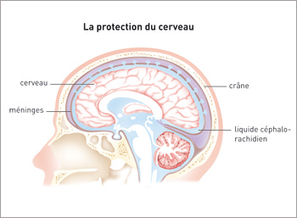

Slide 10
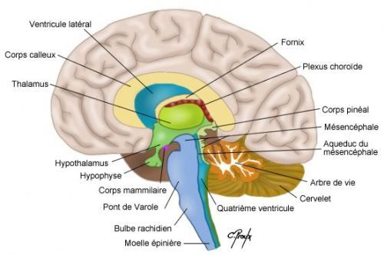
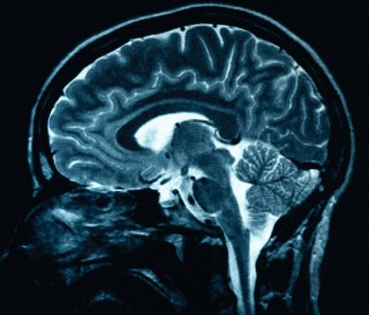
Notes:
Les autres structures internes du cerveau.

Slide 11
. Fonctionnement
Est assuré par 2 principaux types de cellules :
Les Neurones : réception, traitement, transmission d’informations
Les cellules gliales : nourrissent et assistent les neurones

Slide 12
. Les cellules gliales
Il en existe de plusieurs types, de fonctions différentes :
Les astrocytes
Les oligodendrocytes
Microglies
cellules de soutient et régulatrices, elles ont un rôle dans la phagocytose de cellules mortes et corps étrangers et dans la fabrication de la gaine de myéline.
Notes:
Astrocyte : rôle de tampon ionique pour obtenir la concentration en ions acceptable pour permettre la propagation d’un potentiel d’action
Oligodendrocyte : synthèse de la gaine de myéline s’entourant autour de certains axones avec présence d’antigènes spécifiques
Microglie: rôle de destruction / nettoyage des zones inondées par le sang.

Slide 13
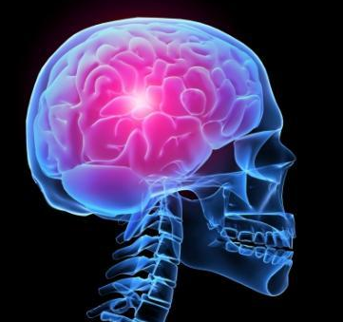
II. Les tumeurs cérébrales

Slide 14
. Les symptômes
Ils sont très variables et ne sont pas systématiques, ils dépendent de la localisation/agressivité/type de K.
On en distingue 3 :
Les céphalées (liés à l’HTIC)
Les crises d’épilepsie partielles ou généralisées (liées à l’activation des neurones)
Les troubles fonctionnels (liés à la localisation)
Notes:
K= cancer
Les céphalées se manifestent surtout le matin et s’accompagnent de nausées avec + ou – de vomissements. Elles sont du à l’hypertention intracrânienne elle-même causé par des œdèmes ou une augmentation du volume de la tumeur ou un blocage du LCR (bloqué dans les ventricules). C’est la persistance, la durée , leur caractère inhabituelle et leur résistance au traitement en plus des vomissement qui doivent alarmé au moment du diagnostic.
Les Crise d’épilepsie se manifestent quand la tumeur se développe a la surface du cerveau et perturbe l’activité des neurones ce qui déclenche les crises.
Les troubles fonctionnels sont fonction de la localisation de la tumeur (diapositif 19 - 20)

Slide 15
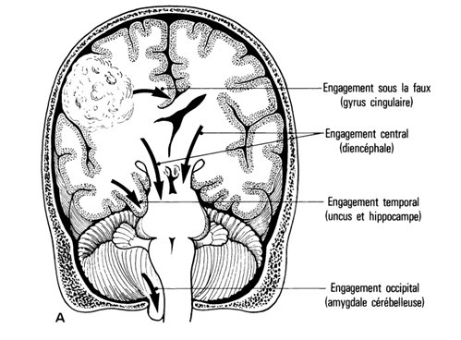
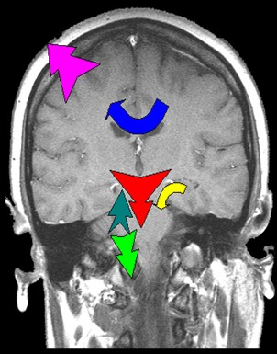
HTIC: engagements cérébraux
Engagement sous falcoriel / cingulaire
Engagement Tonsillaire
Notes:
Petit mots sur les engagements (car chaque volume inhabituel entraine une deviation plus ou moins importante des autres volumes entrainant des conséquences plus ou moins graves. )
Engagement sous falcoriel ça passe encore
Engagement temporal c’est pas top
Engagement tonsillaire c’est très grave et ça conduit à la mort ( c’est la tonsille cérébelleuse qui s’engage dans le trou occipital) ++++
La tonsille cérébelleuse est l’amygdale du cervelet

Slide 16
HTIC: traitement
Surélever la tête, cou droit sans contention
Hyperventilation
Antipyrétiques
Anti-oedémateux IV
Ttt de l’épilepsie si besoin
Urgence: dérivation ventriculaire externe/interne
Notes:
L’ HTIC : hypertension intracrânienne est une urgence qui nécessite une dérivation ventriculaire externe/interne

Slide 17
Les différents types de crise d’épilepsie
Crises partielles:
Focales simple
Focales complexes
Notes:
Toutes les crises ne peuvent pas être facilement cataloguées de partielles ou de généralisées. Toutes ne présentent pas un schéma clair. Les crises commencent parfois comme des crises partielles et se propagent ensuite à tout le cerveau.
Simple: En cas de crise partielle simple, le patient ne perd pas connaissance et peut ressentir des sensations inhabituelles ou désagréables diverses et variées, comme des sentiments soudains et inexplicables de joie, colère, tristesse ou nausée. Le patient peut également entendre, sentir (odorat ou goût), voir ou ressentir des choses qui ne sont pas réelles.
Focales complexes: Les crises partielles complexes ne durent le plus souvent que quelques secondes. Elles provoquent une perte de connaissance ou une altération de la conscience. On peut également assister à des états proches du traumatisme et à des comportements étranges répétés comme des clignements des yeux, des convulsions, des mouvements de la bouche ou voir le patient courir en rond. Ces mouvements répétés sont appelés automatismes. Parfois, les malades lancent également des objets dans la pièce ou frappent les murs ou les meubles comme s'ils étaient en colère ou angoissés.

Slide 18
Épilepsie
Crises généralisées
Absences (petit mal) (malade regarde dans le vide et/ou a des convulsions musculaires)
Crise tonico-clonique (grand mal) (mélange de symptômes : raidissement du corps et convulsions répétées des bras et ou des jambes avec perte de connaissance)
Phase tonique (qq sec): contractions et des convulsions musculaires prolongées provoquant un état de rigidité et de contracture généralisée du corps
Phase clonique (sec à qq min): elle est caractérisée par des spasmes et des secousses désordonnées et violentes affectant la face et les membres
Notes:
Les crises généralisées: c’est quand l’ensemble du cerveau est touché, elles enveloppent 2 groupes : les absences et les crise tonico-clonique

Slide 19
. Déficit neurologique
Fonction de la localisation
Hémisphériques (méningiomes, lymphomes, GB):
Frontal: tbles cognitifs, comportement
Pariétal: Moteur, sensitif
Temporal: douleurs, parole, mnésiques, tbles sensitifs complexes
Hypophyse
Anomalie de la convergence et oculo motricité
Fosse postérieure
HTIC, Synd cérébelleux, hypoacousie
Base du crâne
Tbles endocriniens (croissance, etc..)

Slide 20
Notes:
Ce dessin montre les principaux symptômes possibles en fction de l’endroit où la tumeur est située
Comme expliqué tt a l’heure , l hémisphère droit contrôle le coté gche du corps et vice versa en fction de la localisation de la tumeur ds le cerveau ( si hémisphère dt ou gche ) c’est le coté inverse du corps qui en subira les conséquences.
Tous ces symptômes ne sont pas synonyme de tumeur, c’est la persistance et la duré et leur coté inhabituel de ceux qui doivent alerter et faire consulter.

Slide 21
On distingue les tumeurs cérébrales selon 3 caractéristiques
Leur localisation
Leur type cellulaire initial
Leur degré d’agressivité
Notes:
Localisation élément aussi essentiel pour le choix des ttt
Type: fonction des cellules atteintes ;les tumeur portent généralement le nom des cellules a partir desquelles elles se développent (type histologique) . Ces différentes tumeurs ne se comportent pas de la même façon, elles sont plus ou moins agressives et ont plus ou moins de risque de récidive ….
Leur degrés d’agressivité : du bas grade pour les tumeurs les moins agressives et de haut grades pour les plus agressives . Grade de 1 a 4 plus le grade est bas meilleur est le pronostic. Les ttt dépendent aussi de ses grades.
Tumeurs du cerveau ne métastases pas à d’autres organes

Slide 22
. 3 types évolutifs:
Tumeurs bénignes : ( grade I *)
Tumeurs intermédiaires dites atypiques ou évolutive ( grade II *)
Tumeurs malignes : primitives ou secondaires ( grade III et IV *)
2/3 des tumeurs primitives cérébrales sont bénignes
* Grades concernant les gliomes
Notes:
Tumeur intermédiaire : benignes au début mais qui peuvent se transformer en cancer dans un laps de tps variable.

Slide 23
. Epidémiologie
Adulte:
10 cas pour 100 000 habitants / an
1 à 2% des K de l’adulte
Enfant:
20% des K solides de l’enfant
Formes différentes: cervelet+, médulloblastome/PNET
Notes:
PNET : tumeur neuroectodermique primitive Les tumeurs neuroectodermiques cérébrales (PNET) sont des tumeurs rares et hautement malignes où plus de 90 % des cellules sont indifférenciées, proches des cellules germinales du tube neural embryonnaire. Elles se rencontrent habituellement chez l'enfant et l'adulte jeune, et sont particulières par leurs aspects anatomopathologiques, radiologiques et évolutifs

Slide 24
. Epidémiologie: (plus de 200 types)
1/3 tumeurs gliales
30% méningiomes (svt bénins)
20-30% médulloblastomes (enfants ++)
8% neurinomes (bénins)

Slide 25
Facteurs de risques
Liés à l’environnement
Substances chimiques
Champs électromagnétiques (en cours d’évaluation)
Irradiation (méningiomes)
Liés à l’hérédité
tumeurs bénignes et neurofibromatose
neurinomes
Liés à une infection virale
VIH et lymphome du cerveau
Notes:
Lié a des virus: il n’y aurait pas de lien entre les virus et l’apparition d’une tumeur, seul le virus du VIH affaibli les défenses de l’organisme et favorise de façon indirect l'apparition d’un lymphome du cerveau

Slide 26
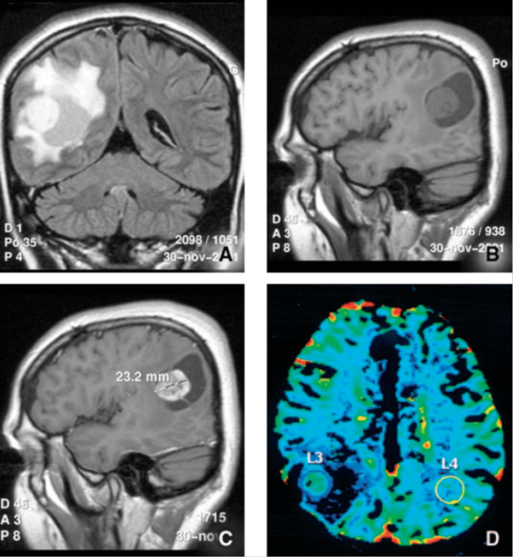
Astrocytes: Gliomes
Grade 1: astrocytome pilocytique
Bénigne, de l’enfant
Curable par chirurgie

Slide 27
Astrocytes: gliomes
Grade 2: diffus
Age: 35 ans
Epilepsie inaugurale
3 phases:
Phase indolente
Phase symptomatique (7 ans).
Phase transformation anaplasique (décès en 2-3 ans).
Notes:
Le grade 2 qui est un stade intermédiaire.
On le diagnostic surtout chez les patients dont la moyenne d'âge est de 35ans ayant eu des crises d’épilepsie inhabituelles. Ce grade est divisé en 3 phase:
Phase indolente est longue ; ensuite il a la phase symptomatique qui dure en moyenne 7ans et ensuite peut se transformer en phase anaplasique (grade 3 ) qui est suivit du décès en 2-3 ans

Slide 28
Astrocytomes: gliomes
Haut grade
Grade III: astrocytome anaplasique
Grade IV: glioblastome.
5 à 8 cas pour 100 000 hab./an
55 ans médiane d’âge.
De novo ou secondaires.
Médiane de survie de 12 à 15 mois.
TTT: chirurgie, radiothérapie et cht. par témodal concomitantes.

Slide 29
Méningiomes
Développement à partir des C arachnoïdiennes.
25% de l’ensemble des tumeurs primitives du SNC.
90% des cas bénignes.
Découverte sur
crise comitiale
déficit neuro focal.
Âge moyen 65 ans, + chez la femme (2/1).
Mais histo malin + chez hommes jeunes.
Notes:
Crise comitiale : se manifeste sur une tumeur se développement lentement, contrairement à l’htic qui se manifeste avec des tumeur a développement rapide

Slide 30
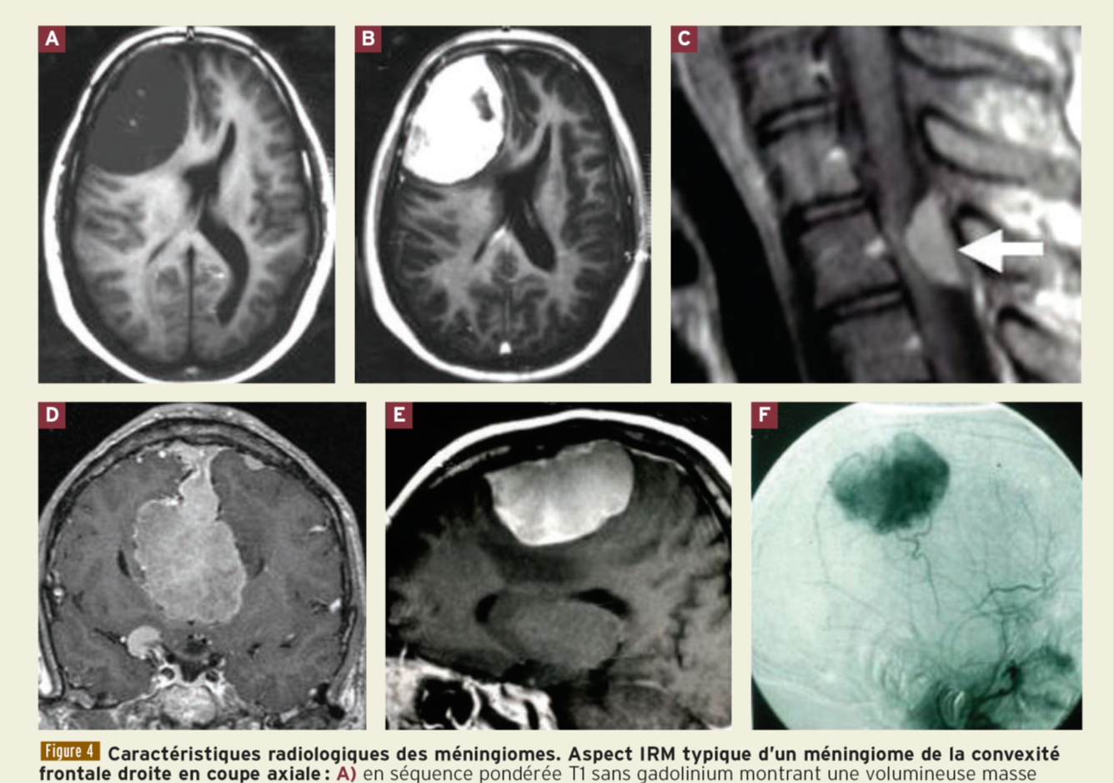
Notes:
Image typique des meningiome avec : Tumeur accolée, bien basée sur les méninges en demi cercle qui peut être aussi au niveau médullaire

Slide 31
Méningiomes
Facteurs de risque
NF-2 ( risque de schwannomes, épendymomes et méningiome).
Irradiation cérébrale.
Progestérone (accélère leur croissance).
Traitement
Chirurgie, radiothérapie.
Notes:
Nf 2 : neurofibromatose

Slide 32
ependymome
Les épendymomes intra-crâniens sont des tumeurs dérivées des cellules épendymaires. Ils appartiennent donc au groupe des tumeurs gliales.
Les tumeurs gliales représentent environ la moitié des tumeurs cérébrales. Les épendymomes sont peu fréquents puisqu’ils représentent 3% des tumeurs intra-crâniennes.
L’origine épendymaire implique généralement une localisation intra-ventriculaire sus ou sous-tentorielle encore que des formes intra-parenchymateuses aient été décrites.
Outre les problèmes d’exérèse posés par leur localisation, les épendymomes intra-crâniens ont un pronostic difficile à cerner en raison du risque de récidive ou de greffe neurologique à distance du foyer initial.
Les formes sus-tentorielles se rencontrent plus volontiers chez l’adulte alors que les formes sous-tentorielles sont plus fréquentes chez l’enfant.
Notes:
Les formes sus tentorielles Il peut s’agir de tumeurs intra-ventriculaires, de tumeurs strictement paraventriculaires ou de tumeurs mixtes intra et paraventriculaires.
Les formes sous-tentorielles Elles sont développées à partir du IVe ventricule et elles peuvent s’étendre dans la grande citerne par le trou de MAGENDIE puis vers les espaces sous-arachnoïdiens péri médullaires.

Slide 33
ependymome
. Les indications thérapeutiques chez un malade porteur d’un épendymome intra-crânien, le but du traitement doit être l’exérèse tumorale complète. celle-ci permet de lever le syndrome d’hypertension intra-crânienne et ne justifie aucune thérapeutique complémentaire. Cependant, un malade admis dans un état précaire justifie la mise en place d’une dérivation de LCS particulièrement s’il s’agit d’une forme sous-tentorielle.
L’exérèse incomplète d’un épendymome de grade I peut justifier une irradiation (radiothérapie conventionnelle ou radiothérapie stéréotaxique devant un résidu tumoral de grade I inférieur à 30 mm). Les épendymomes de grade II et III justifient une irradiation crânio-spinale. Les récidives tumorales justifient la mise en place d’une dérivation s’il s’existe une hydrocéphalie, une reprise chirurgicale si celle-ci est possible ou une radiothérapie
Le grade histologique (bas grade) et l’age (l’enfant) semblent améliorer le pronostic.

Slide 34
ependymome
La gravité observée dans l’évolution des épendymomes intra-crâniens tient au risque de récidive et de métastase liquidienne. Leur situation dans la cavité ventriculaire en rend l’exérèse complète difficile. Mais celle-ci apparait comme la meilleure façon d’obtenir une survie prolongée. Inversement le caractère complet de cette exérèse peut être à l’origine de séquelles lourdes surtout pour les tumeurs localisées dans le IVe et le IIIe ventricules.

Slide 35
Métastases cérébrales
Survenue chez 20 à 30% des patients
Cancers primitifs
Pulmonaire dans 50% des cas
Sein, mélanome, colon et rein. 35% des cas.
M+ cérébrales sans primitifs retrouvés dans 10% des cas.
35% des patients atteints de K pulmonaire auront des M+ cérébrales.
Notes:
Le cancer cérébral est le seul cancer à ne pas faire de métastases. Par contre beaucoup de cancer métastasent au cerveau

Slide 36
III. Les traitements

Slide 37
Chirurgie
Traitement de référence
Ablation partielle / complète
Plusieurs méthodes
craniotomie
neurochirurgie par neuronavigation +/- chir. éveillée
Suites opératoires
fonction de la localisation lésionnelle: déficit, épilepsie
œdèmes visage/yeux, douleurs localisées, maux de tête
Risque infectieux
Notes:
TTT REF: en 1 er lieu si tumeur opérable ( taille et localisation ok) , exérèse total si possible.
Sinon : chirurgie partielle complétée par ttt post op ou adjuvant (radiot et ou chimio
Parfois aussi la chirurgie est faite après radiothé et ou chimio néo adjuvante, lorsque la fonte de la tumeur la rend possible
La craniotomie se fait sous ag
La neuronav elle se fait sou anesthésie locale, le patient est donc conscient ce qui permet de tester les fonctions cognitives. C’est d’une gde précision et permet de limiter l’ampleur de la chirurgie et ses risques,
surtt si la tumeur est petite et mal positionnée (site a haut risque) cette technique allie l’informatique à l’imagerie médicale en reconstituant une image 3d (irm /scann)
Les suite opératoires: surtt avec la craniotomie

Slide 38
Chimiothérapie
Administration:
Seule: stades avancés ou non opérables
Postopératoire
Radiochimiothérapie concomitante
Utilisation limitée :
barrière hémato encéphalique + toxicité
Protocoles de plusieurs semaines :
souvent plusieurs cycle de ttt espacés de quelques jours ou semaines
Effets secondaires :
dépendent de la nature du médicament (ex: diarrhées, vomissement, alopécie, augm risque infection, anémie, hémorragie saignements….)
Notes:
Utilisation limitée car peu de molécules peuvent passer la barrière hémato encéphalique et le ttt ne doit pas etre trop toxique pour le tissu cérébral
Effets secondaires : généralement on prescrit des ttt pour les réduire ou les éliminer

Slide 39
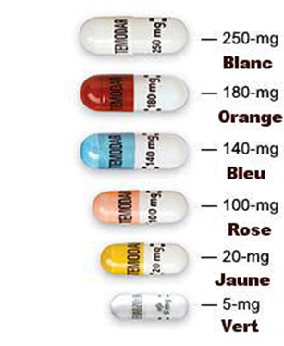
TEMODAL® / temozolomide
Chimiothérapie délivrée pour des patients ayant :
Un glioblastome multiforme nouvellement diagnostiqué (association ou non avec RXT (60Gy) puis en ttt monothérapie )
Un glioblastome multiforme ou astrocytome anaplasique présentant une récidive ou progression après ttt standard (enfant de plus de 3 ans)
Administration :
gélule, a jeun a jeun 2h avant, 1h après
Effets secondaires :
Fréquents:
Nausées
Surveillance des plaquettes hebdomadaire (hémorragies)
ATB systématique vs infections pulmonaires
Plus rares:
constipation, anorexie, fatigue, mal de tête, convulsion
éruption cutanée
Notes:
Le Temodal est un agent antinéoplasique
En complément avec radiothérapie 30séances * 2 gy
Concomitant à la radiothérapie ensuite 6 cycle de monothérapie ( 4 semaine après la radiothérapie)
Le Temodal doit être/ peut être interrompue pdt le ttt concomitant selon des critères de toxicité hématologiques et non hématologiques

Slide 40
Radiothérapie
Peut être utilisée seule, avant ou après la chirurgie en association ou non avec chimiothérapie ( ttt principal des tumeurs non opérables)
Effets secondaires :
varient en fonction de plusieurs facteurs (nb séances, zone traitée, type et dose totale de rayons utilisés)
ils peuvent être:
HTIC: céphalées, nausées (fonction du volume lésionnel et du type de K)
Asthénie
Epilepsie (fonction de la localisation)
Epithélite radique et alopécie (alopécie définitive si dose à la peau > à 60Gy)

Slide 41
Protocoles rth
Glioblastome IV
60Gy + Temodal
Méningiomes
50 à 54Gy ou stéréotaxie cérébrale
Neurinomes
Stéréotaxie: 3 séances de 7 Gy, 5 s. de 5 Gy
Métastases
30Gy en 10
Stéréotaxie: 1 à 5 séances en fonction de la taille / localisation

Slide 42
*Le traitement prophylactique*
Traitement fait sur l’ensemble du crâne pour prévenir le risque d’apparition de métastases suite à un cancer broncho pulmonaire. (cancer à petite cellules+++)
30 à 50 % de risque de métastases cérébrales (secondaire à un cancer broncho pulmonaire)
Encéphale in toto : 30Gy (10fractions de 3Gy) ou ( 15 fractions de 2 Gy) …

Slide 43
. Les traitements complémentaires
Utilisés pour traiter les symptômes dues à la tumeur ou à des effets secondaires des traitements
Les antalgiques
Les diurétiques (élimination excès de liquide à l’intérieur du cerveau)
Les corticoïdes ( œdèmes )→ (problèmes d’autres effets secondaires : fragilisation os, nervosité, insomnie, prise de poids …)
Les antiépileptiques (proposé aussi en prévention)

Slide 44
IV. Pronostics
http://www.cancer.ca/fr-ca/cancer-information/cancer-type/brain-spinal/prognosis-and-survival/survival-statistics/?region=qc
Notes:
Est généralement mauvais mais Plus le patient est âgé plus le pronostic est mauvais.
plus le grade est haut plus c’est mauvais

Slide 45
Méningiome :
. Grade I ≈ 80% n’évolue pas → 10ans
. Grade II (méningiome atypique ≈ 35%
. Grade III méningiome anaplasique ou malin : survie médiane 2 ans
Lymphome primitif du SNC : survie médiane sans évolution ≈ 12,8 mois si chimio seul et → 5ans si associée à radioT
Métas : survie médiane varie [ 7 ; 24 ] semaines
Notes:
Grade 1 : n’évolue pas pdt 10 ans suivant le diag
Grade 2 : 35% (idem)
Métas : varie selon l’emplacement du cancer primitif

Slide 46
